Slide 1
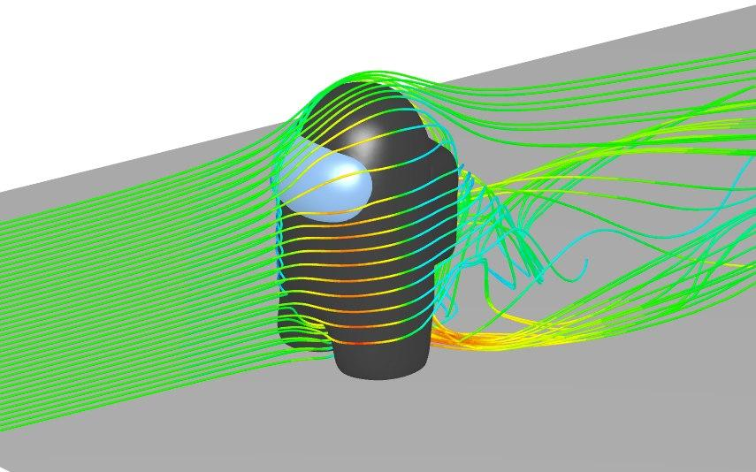
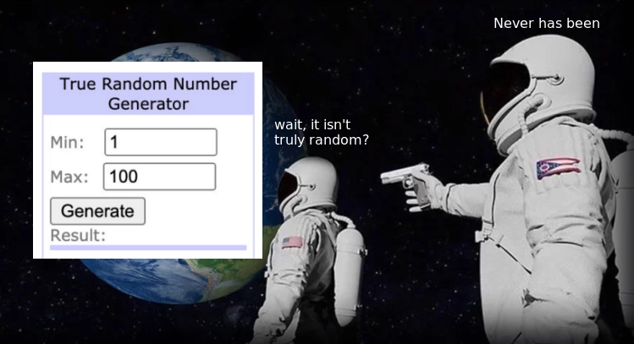
SIMULACIÓN 75.26
TRABAJO PRÁCTICO 1 - GENERADOR XORSHIFT RNG
Grupo 4 - Tema 2
Joaquín Rivero
Juan Pablo Aschieri
Diego Civini
Francisco Rovira Rossel

Slide 2

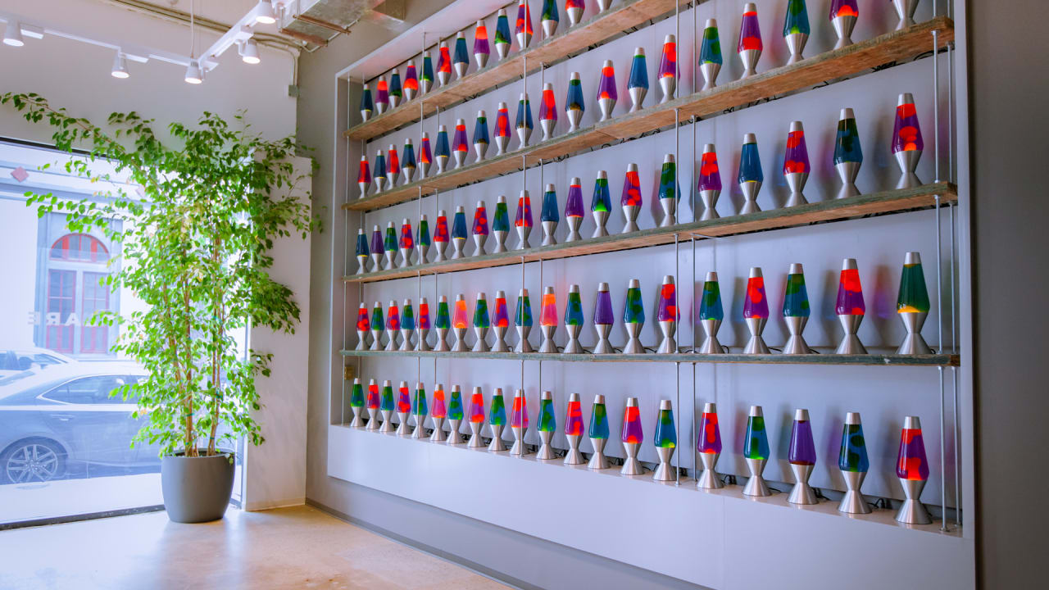
Lamparas de lava en encriptación
En este caso se usa el fenómeno físico de la cera dentro de la lámpara de lava para obtener números realmente aleatorios.
Adicionalmente otros fenómenos físicos, generan variaciones en las imágenes como la cantidad de luz que entra por la ventana o la temperatura del ambiente

Slide 3
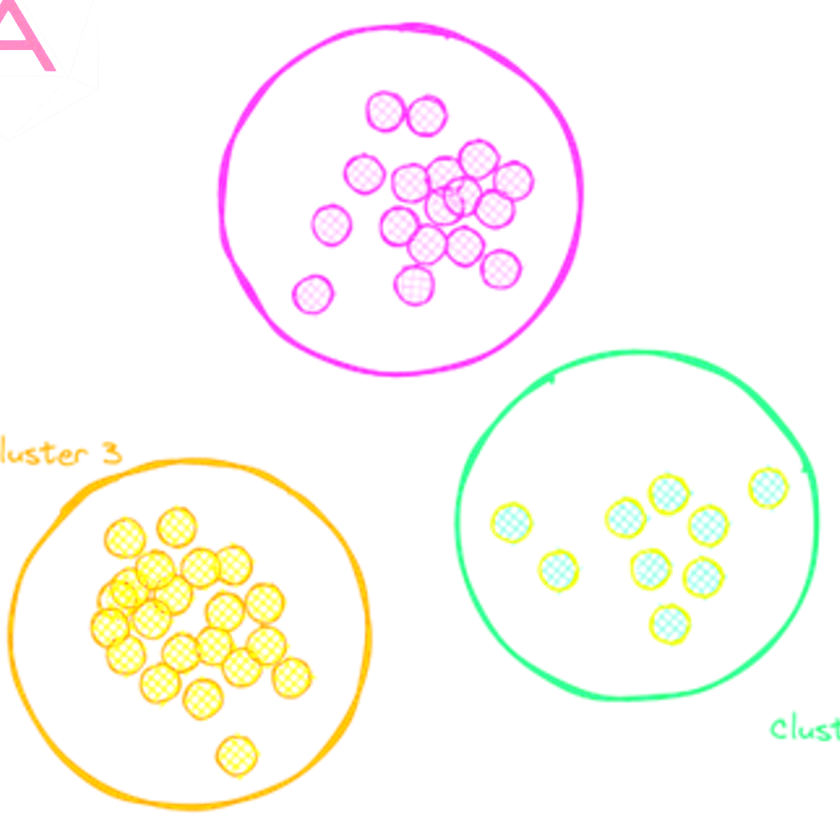
Realización de 3 tests distintos para el generador
Implementación del algoritmo k-means utilizando el generador
>>
Targets over the globe
Targets over the globe
XORSHIFT
Tests
Generación
K-MEANS
?!
Implementación y visualización
Distribución normal a partir del generador, visualizaciones y tests
Generación de localizaciones sobre mapa
Notes:
Mejor el anterior

Slide 4
GENERADOR XORSHIFT RNG
1
2
3
4
Semilla
Shifts
Rotación
XOR
Se inicializa con una semilla cualquiera
Se produce una serie de shifts en la semilla para obtener nuevos números
Se guardan los números obtenidos en distintas variables para luego utilizarlas como semilla
Se produce la operación XOR con el último número obtenido y una máscara para obtener el número aleatorio que será devuelto
Notes:
Observaciones: El rango de los números es [0, 2^32-1]

Slide 5
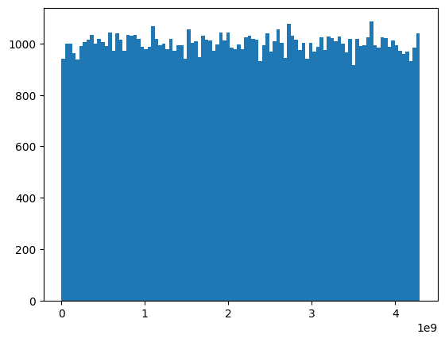
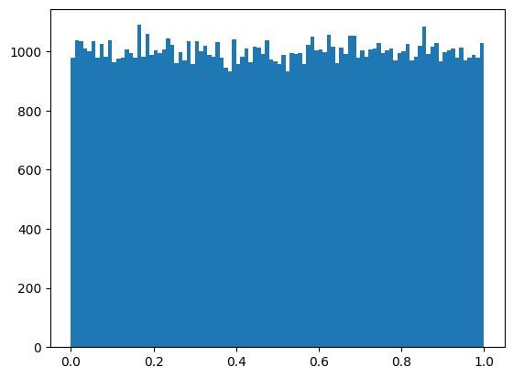
Generación de distribución uniforme
Implementamos un generador de números con distribución uniforme
Como el generador devuelve números pseudoaleatorios de 32 bits, el rango de posibilidades de números enteros obtenidos va de 0 a 2³²-1
Sabiendo esto, fue fácil modificarlo para obtener un generador uniforme continuo entre 0 y 1 dividiendo el resultado por el máximo valor posible: 2³²-1.
Notes:
Esta rara. Arreglar Es la muestra de cien mil numeros

Slide 6
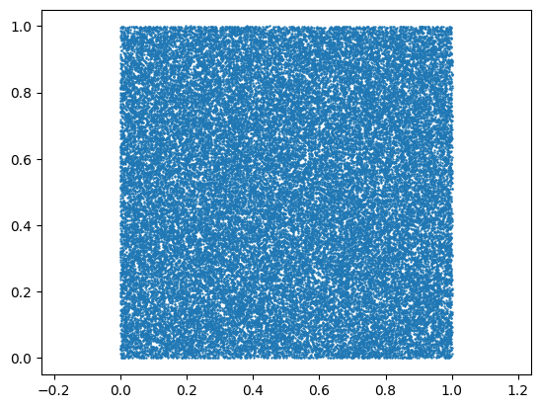
Visualización de distribución de elementos aleatorios generados de a pares

Slide 7
TESTS
Para todos los tests estadísticos realizados propusimos las mismas hipótesis: H0: La muestra sigue una distribución uniforme
H1: La muestra no sigue una distribución uniforme
Realizamos 3 tests estadísticos para ambos generadores uniformes:
CHI CUADRADO
SERIAL
KOLMOGOROV - SMIRNOV

Slide 8
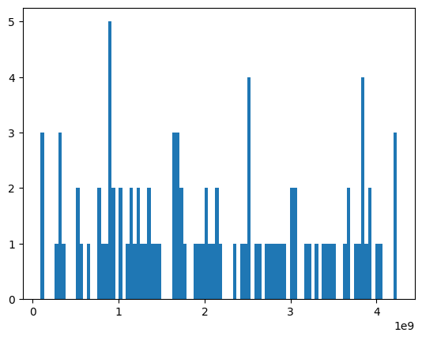
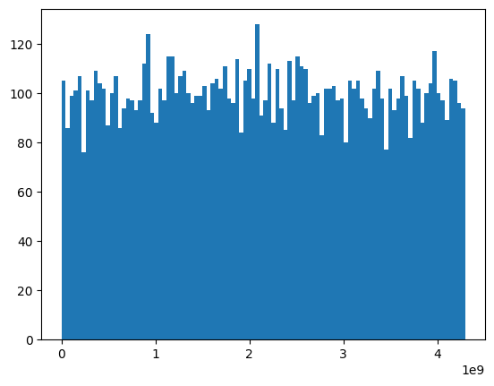
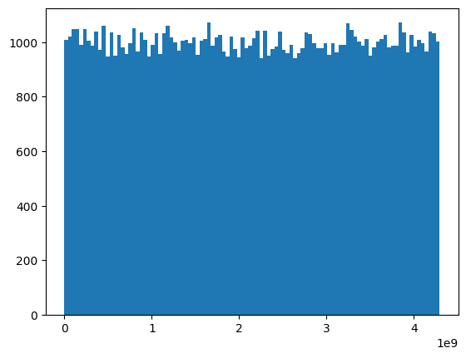
TEST CHI CUADRADO
Nos permite saber con un nivel de significación querido si los valores generados NO tienen distribución uniforme. Luego, H0: La distribución obtenida es uniforme
Al depender de la muestra, evaluamos el generador con muestras de distintos tamaños: cien, diez mil, y cien mil. Se rechaza la hipótesis nula cuando el estadístico obtenido es mayor que el límite superior calculado.
Vemos que en el gráfico con cien muestras hay diferencias muy grandes entre los bins, cuando a medida que aumenta el tamaño de la muestra, estos se van asemejando.
100 (Cien): Rechaza H0
10000 (Diez mil): No rechaza H0
100000 (Cien mil): No rechaza H0

Slide 9
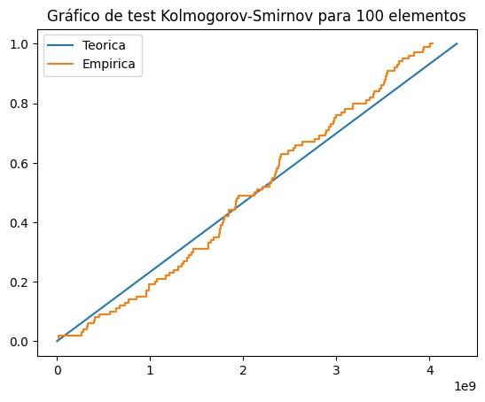
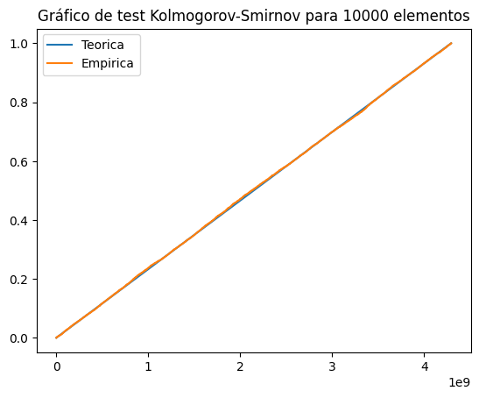
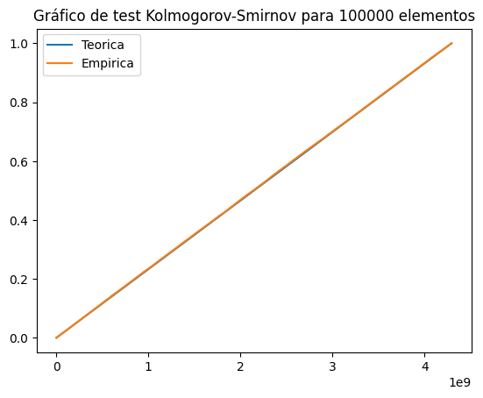
TEST KOLMOGOROV - SMIRNOV
El test KS (Kolmogorov-Smirnov) es usado para determinar si una muestra pertenece a determinada distribución. Nosotros queremos comprobar si la muestra obtenida por nuestro generador pertenece a una distribución uniforme, luego:
H0: La distribución es uniforme entre 0 y m.
Lo hacemos comparando las funciones de distribución teóricas y empíricas y calculando su diferencia.
Si el p-valor obtenido en el test es menor que el nivel de significación fijado (0.05), se rechaza la hipótesis nula, por lo que diremos que la muestra no pertenece a la distribución buscada.
100 elementos.
P-value = 0.46
10000 elementos.
P-value = 0.78
100000 elementos.
P-value = 0.12

Slide 10
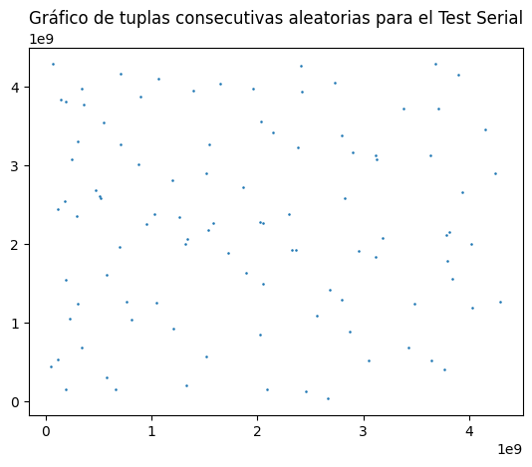
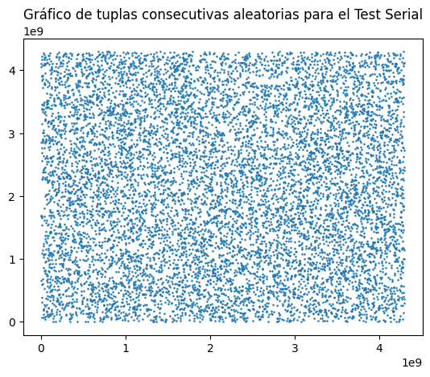
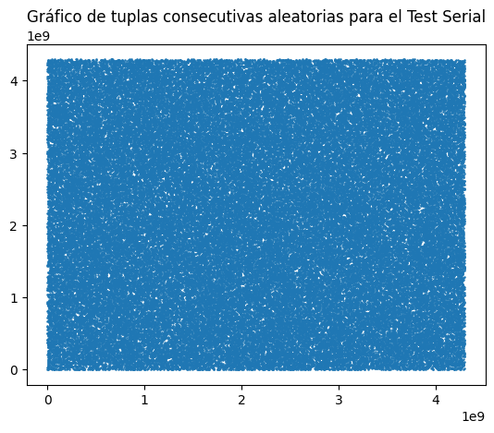
TEST SERIAL
El test consiste en tomar pares de números consecutivos de la secuencia generada, contar la cantidad de veces que se repite cada combinación, y calcular el desvío estándar de la frecuencia de repeticiones de cada combinación.
Luego se evalúa si el desvío estándar obtenido es mayor que la esperada para la distribución deseada, en este caso, uniforme.
En este caso, volvimos a evaluar la muestra con cien, diez mil y cien mil elementos y ambos generadores.
100 tuplas.
10000 tuplas.
100000 elementos.

Slide 11
Generación de distribución normal
Para obtener una distribución normal con media 25 y desvío estándar 3, intentamos implementar
Método de la transformada inversa
No fue posible ya que la función de densidad normal no es invertible.
Por lo que decidimos generar una normal estándar y luego transformar sus parámetros a 25 y 3.
Método de aceptación y rechazo
Problema: No podremos utilizar el generador de números enteros ya que necesitamos que los valores generados pertenezcan al dominio de los reales, y tampoco el generador uniforme entre 0 y 1 ya que está acotado.
Implementación de generador de números de distribucion exponencial
Para esto utilizamos el método de la transformada inversa, para luego generar cada mitad de la campana de Gauss multiplicando por -1 la mitad de los valores obtenidos.

Slide 12
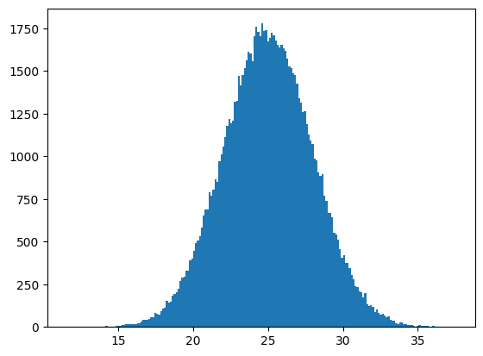
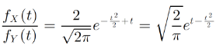
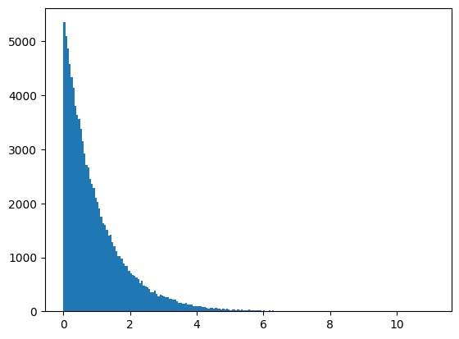
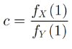
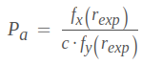
Aceptación rechazo
Y es una Va con dist exp(1) conocida
X es una Va con dist de media normal estándar

Slide 13
Visualización de las distribuciones obtenidas
Cien mil números divididos en 200 bins con el generador con distribución exponencial.
Distribución normal con media 25 y desvío estándar 3 obtenida utilizando el generador exponencial y propiedades de la distribución normal.

Slide 14
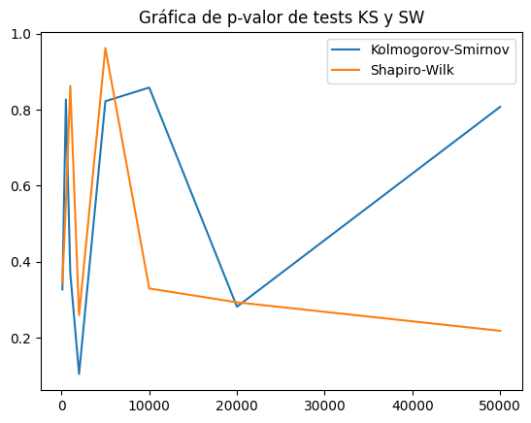
Tests y gráfico para los p-valores obtenidos
Realizamos KS y Shapiro test, ambos con las cantidades anteriormente utilizadas para ver la evolución
SHAPIRO-WILK TEST
Se puede ver que a medida que aumenta la cantidad de muestras, el p-valor del test Shapiro-Wilk baja, esto es porque el p-valor empieza a tener incertezas a partir de un N > 5000 según la documentación del test
KOLMOGOROV-SMIRNOV
Este test es más eficiente cuando tenemos muestras de mayor tamaño, en cambio cuando tenemos muestras pequeñas se ve que preferimos usar el Shapiro-WIlk test

Slide 15
K-MEANS
3 - Condición de corte
1 - Primeros centroides
Utilizamos tres condiciones de corte:
Que se haya cumplido el tope de iteraciones
Que ningún punto cambie de centroide
Que ningún centroide cambie de posición
3
Se obtienen utilizando dos generadores uniformes: uno para la coordenada X y otro para Y
1
4
4 - Visualizacion
2 - Clusters
Graficamos cada iteración utilizando la biblioteca MatPlotLib, utilizando distintos colores para reconocer los clusters generados.
Se le asigna a cada punto el centroide hacia el cual tenga la menor distancia euclídea
2
Notes:
Aca podemos decir que depende de la muestra,

Slide 16
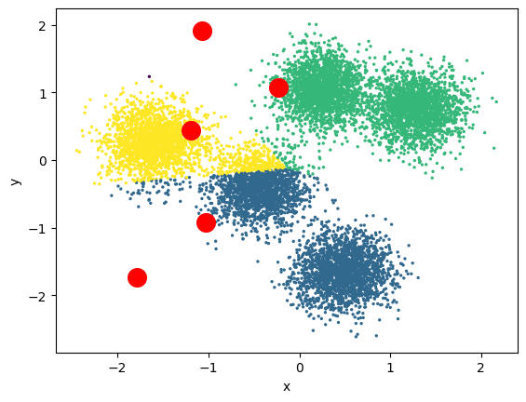
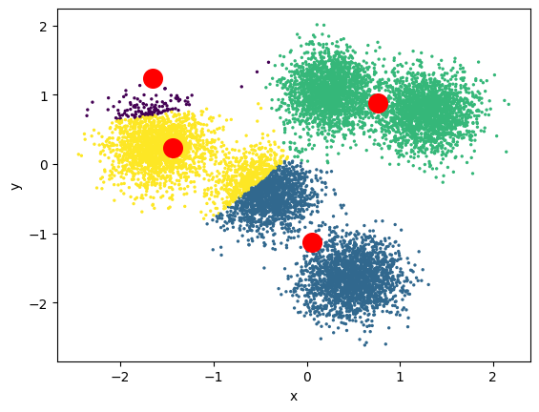
Problemas
Existe el caso especial en el cual al inicio, a un centroide no se le asigna ningún punto, por lo cual, en la siguiente iteración, el centroide desaparece.
Si nos encontramos con esto, tendremos que borrar ese centroide y generar otro con un punto aleatorio al cual si se le asigne por lo menos un punto
Iteracion 1
Iteracion 2

Slide 17
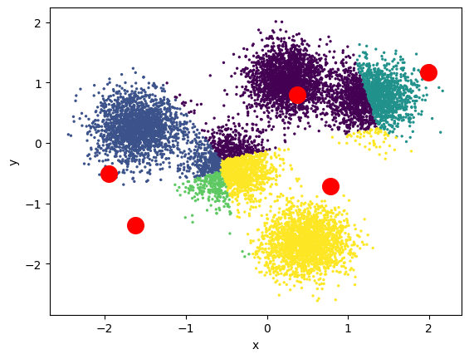
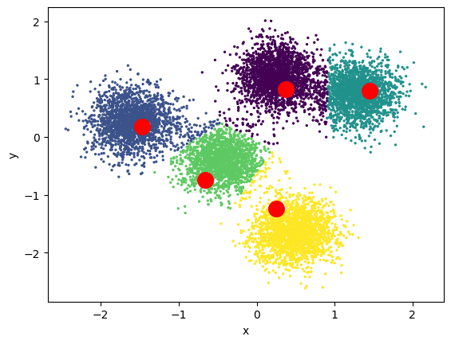
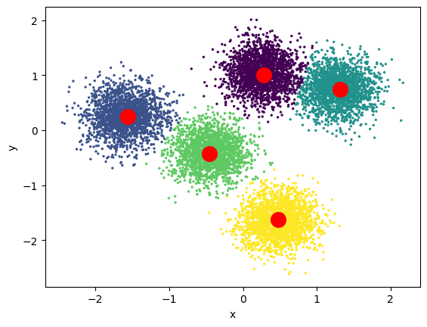
K-MEANS
Luego, al empezar con centros aleatorios, nuestro algoritmo podrá generar distintos resultados en cada corrida.
Iteracion 1
Iteracion 2
Iteracion 3

Slide 18
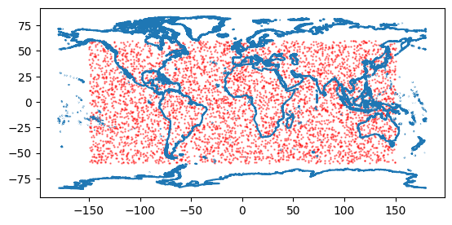
Targets over the globe
Puntos
Para obtener los puntos aleatorios sobre el mapa, definimos dos variables aleatorias uniformes que van desde el mínimo al máximo de cada eje, y, para obtener un punto en el mapa, generamos un valor de cada una.
Visualización
Para visualizar los resultados obtenidos, utilizamos la biblioteca geopandas

Slide 19
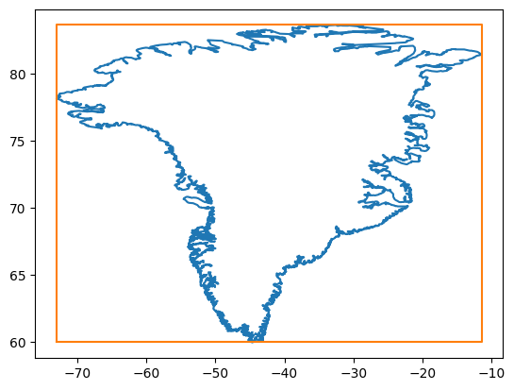
Targets over Greenland
Localizacion
Para obtener el mapa de Groenlandia, buscamos su ubicación en el Data Frame y, debido a su forma compleja e irregular, tomamos el cuadrado mínimo que contenga todo el territorio
Generación y aceptación de puntos
Los puntos sobre el territorio se obtuvieron de la misma forma que en el mapa anterior.
Luego, se utilizó el método de aceptación y rechazo para quedarnos solamente con los puntos que estén contenidos en el territorio buscado.

Slide 20
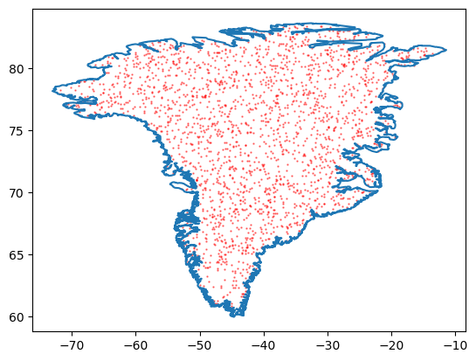
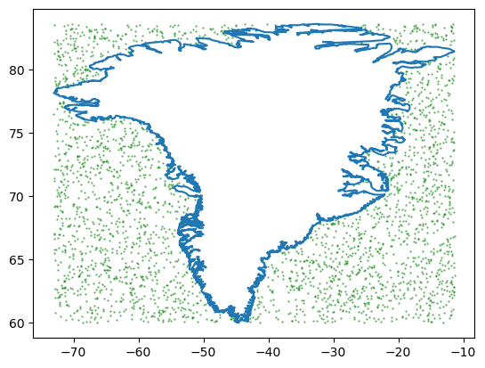
Targets over Greenland
Finalmente, realizamos dos visualizaciones:
La primera únicamente con los puntos dentro del territorio de Groenlandia.
La segunda, con los puntos que están dentro del rectángulo recubridor, pero fuera del suelo del país.
Logramos un factor de rendimiento del 45.36% dentro del territorio: son los puntos de color rojo.

Slide 21
FIN

